Slide 1
АДМИНИСТРАЦИЯ ТИТОВСКОГО СЕЛЬСКОГО ПОСЕЛЕНИЯ
Бюджет
Титовского сельского поселения на 2015 год и на период 2016 и 2017 годов

Slide 2
БЮДЖЕТ НА 2015 ГОД И ПЛАНОВЫЙ ПЕРИОД 2016 И 2017 ГОДОВ
НАПРАВЛЕН НА РЕШЕНИЕ СЛЕДУЮЩИХ КЛЮЧЕВЫХ ЗАДАЧ:
Обеспечение устойчивости и сбалансированности бюджетной системы в целях
гарантированного исполнения действующих и принимаемых расходных обязательств
Повышение эффективности бюджетной политики, в том числе за счет роста
эффективности бюджетных расходов, обеспечения адресности
социальной помощи, проведения структурных реформ в социальной сфере
Соответствие финансовых возможностей Титовского сельского поселения
ключевым направлениям развития
Повышение роли бюджетной политики для поддержки экономического роста
Повышение прозрачности и открытости бюджетного процесса

Slide 3
Основные параметры решения «О бюджете Титовского сельского поселения на 2015 год и плановый период 2016 и 2017 годов»
(тыс. рублей)
 | 2015 | 2016 | 2017
I. Доходы, всего | 2917,2 | 2539,2 | 2278,9
из них:
Налоговые и неналоговые доходы | 1650 | 1719 | 1487
Безвозмездные поступления | 1267,2 | 820,2 | 791,9
II. Расходы, всего | 2917,2 | 2539,2 | 2278,9
III. Дефицит (-), профицит (+) | 0,0 | 0,0 | 0,0

Slide 4
Динамика доходов бюджета
Титовского сельского поселения
тыс. рублей
10751,4
2917,2
2539,2
2278,9

Slide 6
Безвозмездные поступления в бюджет Титовского сельского поселения
(тыс. рублей)

Slide 7
Динамика расходов бюджета Титовского сельского поселения в 2014-2017 годах

Slide 8
Расходы бюджета Титовского сельского поселения по разделам в 2014 – 2017 годах, тыс.рублей
Наименование расходов | 2014 год | 2015 год | 2016 год | 2017 год
1 | 2 | 4 | 7 | 9
Раздел «Общегосударственные вопросы» | 2380,3 | 1417,3 | 1320,5 | 1295,5
Раздел «Национальная оборона» | 152,8 | 196,2 | 196,2 | 169,9
Раздел «Национальная безопасность и правоохранительная деятельность» |  | 12,7 | 10,0 | 10,0
Раздел «Национальная экономика» | 3412,7 | 566,0 | 623,0 | 378,0
Раздел «Жилищно-коммунальное хозяйство» | 842,1 | 210,0 | 130,9 | 120,0
Раздел «Культура, кинематография» | 3646,7 | 350
Раздел «Социальная политика» | 274 | 145,0 | 180,0 | 180,0
Раздел «Физическая культура и спорт» | 14,7 | 20,0 | 20,0 | 20,0
Условно-утвержденные расходы |  |  | 58,6 | 105,5
Итого | 10751,4 | 2917,2 | 2539,20 | 2278,9

Slide 9
Расходы бюджета Титовского сельского поселения в рамках программ в 2015 – 2017 годах, тыс.рублей
 | 2015 год | 2016 год | 2017 год
Всего
Муниципальная программа «Комплексное обеспечение и развитие жизнедеятельности Титовского сельского поселения" | 953,7 | 963,9 | 708,0
Подпрограмма "Развитие дорожного хозяйства" муниципальной программы «Комплексное обеспечение и развитие жизнедеятельности Титовского сельского поселения" | 566,0 | 623,0 | 378,0
Подпрограмма "Развитие физической культуры и спорта" муниципальной программы «Комплексное обеспечение и развитие жизнедеятельности Титовского сельского поселения" | 20,0 | 20,0 | 20,0
Подпрограмма "Жилищно-коммунальное хозяйство" муниципальной программы «Комплексное обеспечение и развитие жизнедеятельности Титовского сельского поселения" | 210,0 | 130,9 | 120,0
Подпрограмма «Обеспечение общественной безопасности» муниципальной программы «Комплексное обеспечение и развитие жизнедеятельности Титовского сельского поселения" | 12,7 | 10 | 10
Подпрограмма «Социальная политика» муниципальной программы «Комплексное обеспечение и развитие жизнедеятельности Титовского сельского поселения" | 145,0 | 180,0 | 180,0
Подпрограмма "Функционирование органов местного самоуправления" | 1367,3 | 1315,5 | 1290,5
Муниципальная программа "Развитие культуры , молодежной политики в Титовском сельском поселении" | 350
Резервный фонд администрации Титовского сельского поселения в рамках непрограммного направления деятельности | 5,0 | 5,0 | 5,0
Осуществление первичного воинского учета на территориях, где отсутствуют военные коммисариаты в рамках непрограмного направления деятельности | 196,2 | 196,2 | 169,9
Проведение выборов Главы и депутатов Совета народных депутатов Титовского сельского поселения в рамках непрограммного направления деятельности | 145,0
Условно-утвержденные расходы |  | 58,6 | 105,5

Slide 10
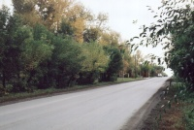
Дорожный фонд Администрации Титовского сельского поселения

Slide 11
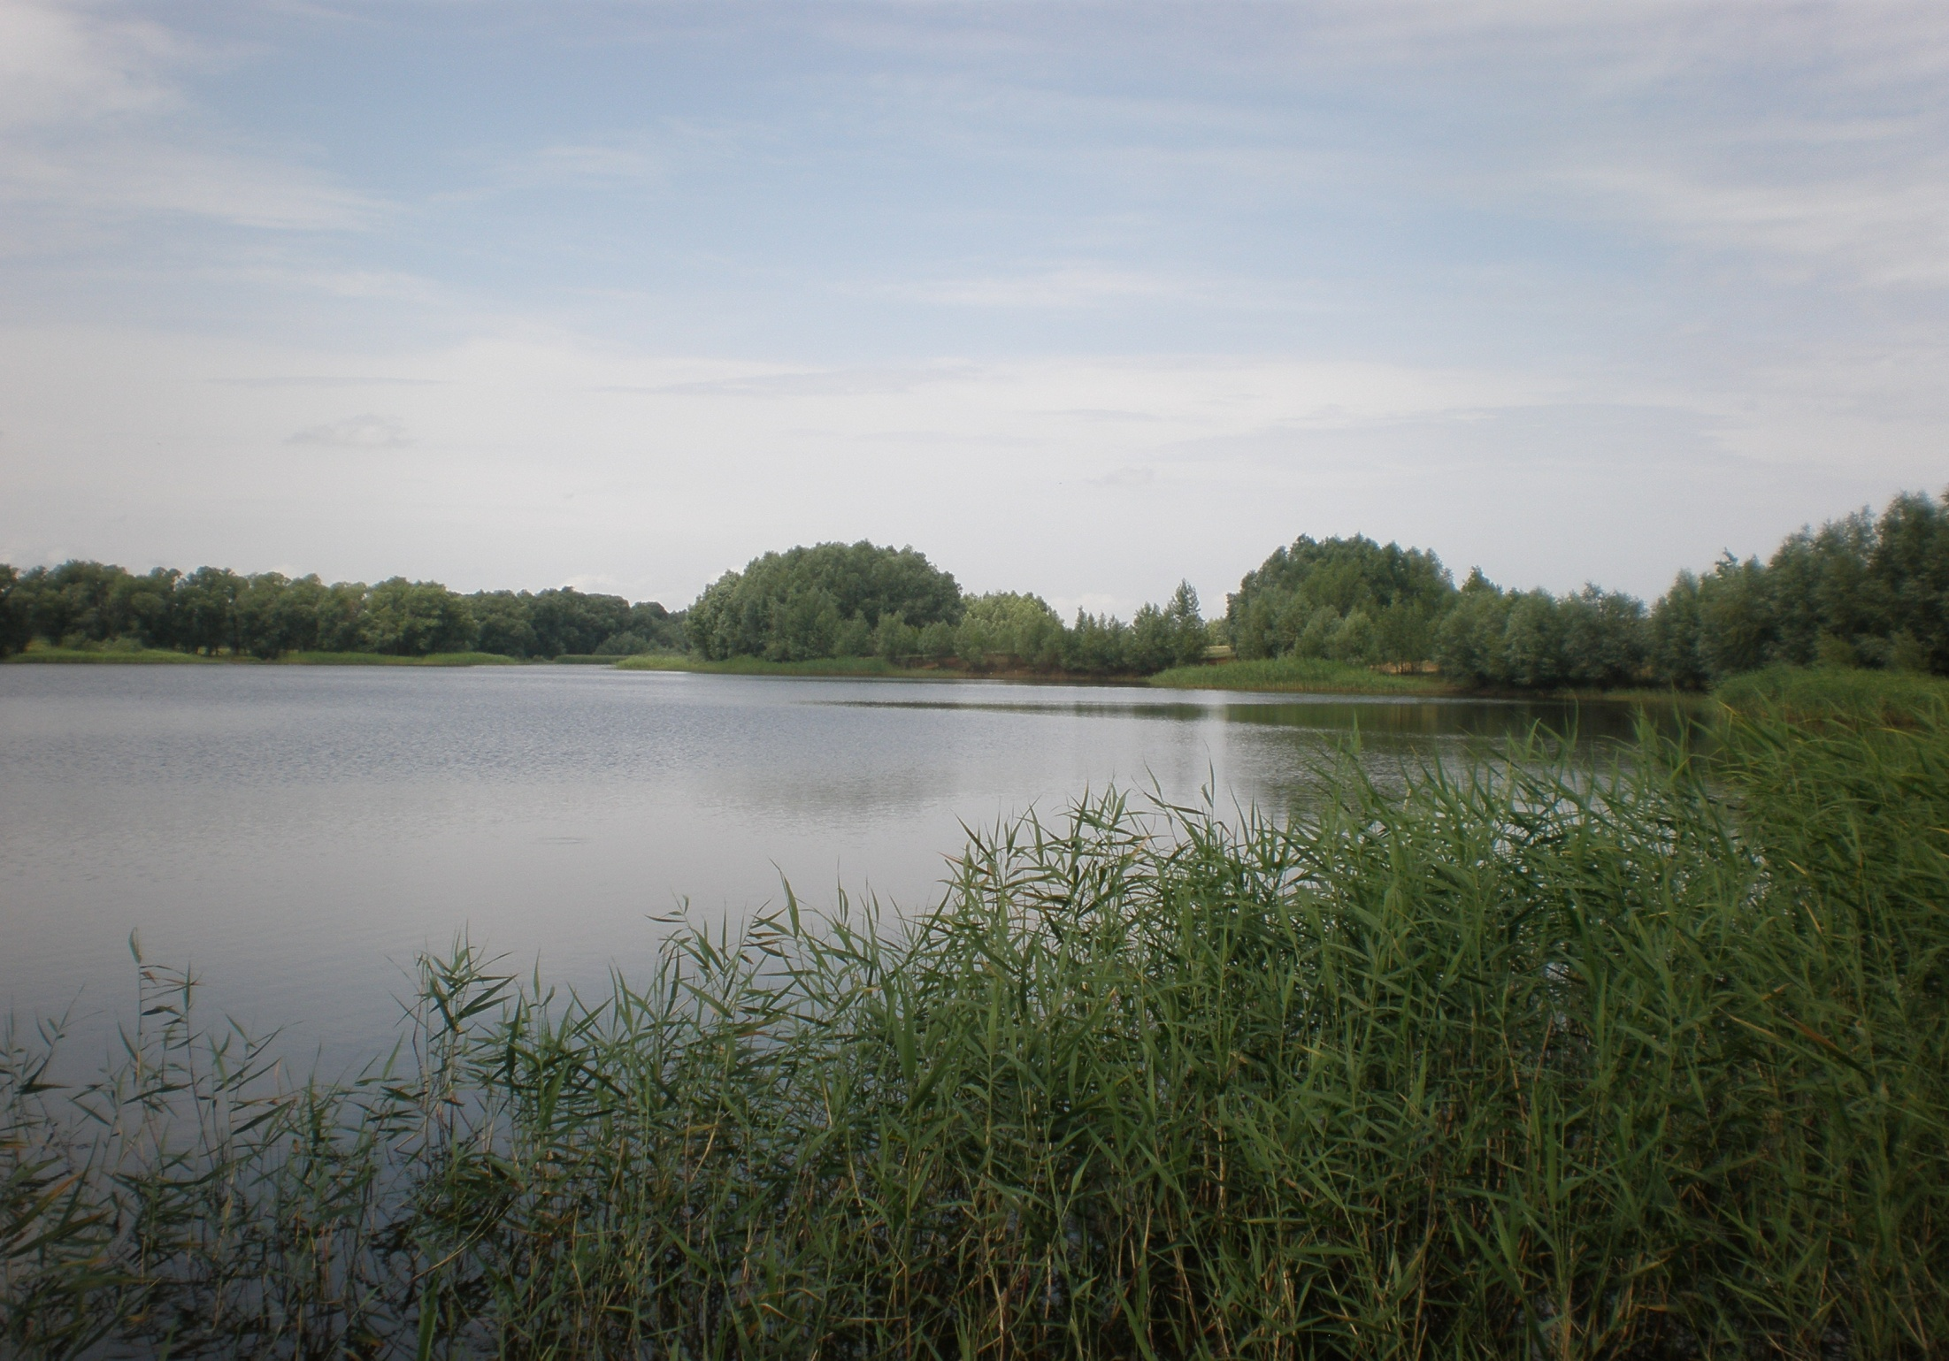
Контактная информация:
Глава Титовского сельского поселения
Черкашин Владимир Дмитриевич
График работы с 8-30 до 17-30, перерыв с 13-00 до 14-00.
Адрес: 652391, Кемеровская область,
Промышленновский район,
с. Титово
ул.Советская, 57
Телефон (8 38442) 4-21-44, Факс: 4-21-45
Электронная почта: Titovo28@yandex.ru

